Slide 1
자료구조 설계
최종
쾌적한 여행을 위한
최적의 이동 경로 찾기
디지털 이미징
윤종하

Slide 2
Program Organization
cal_people.py
cal_time.py
tps_algo.py
데이터 전처리
main.py
routes.py
index.html
geo_coding.py

Slide 3
Program Organization
cal_people.py
cal_time.py
tps_algo.py
데이터 전처리
main.py
routes.py
index.html
geo_coding.py

Slide 4


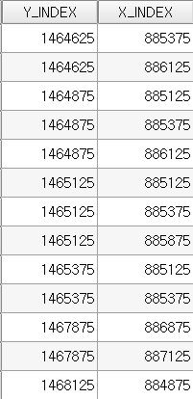
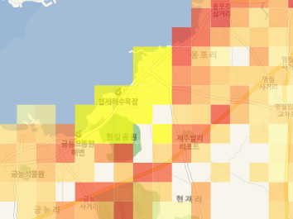
데이터 전처리
Python

Slide 5
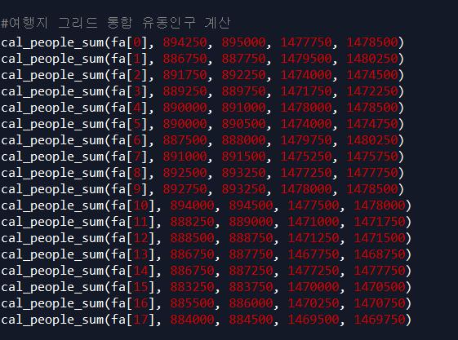
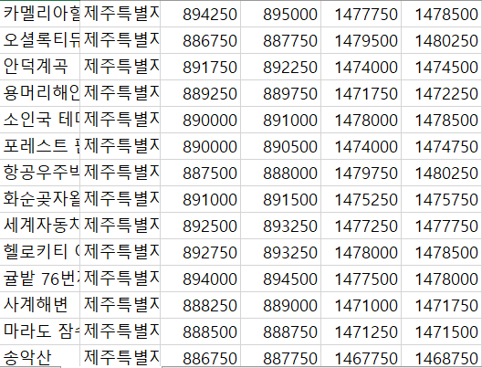
데이터 전처리
csv로 정리

Slide 6
Program Organization
cal_people.py
cal_time.py
tps_algo.py
데이터 전처리
main.py
routes.py
index.html
geo_coding.py

Slide 7

main.py
사용자의 원하는 여행지 입력 받음
2. cal_people, cal_time을 이용해 선택한
node들의 weight를 계산
3. 계산된 node들의 weight 정보들을 이용,
tps_algo 로 최적의 경로 계산

Slide 8
Program Organization
cal_people.py
cal_time.py
tps_algo.py
데이터 전처리
main.py
routes.py
index.html
geo_coding.py

Slide 9
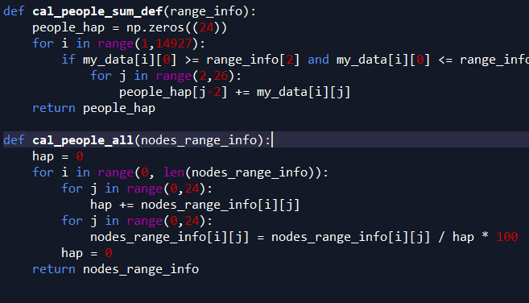
cal_people.py
노드별 그리드 인구수의 합을 구한다.
구한 노드별 그리드 인구수의 합을
비율로 바꿔준다.

Slide 10
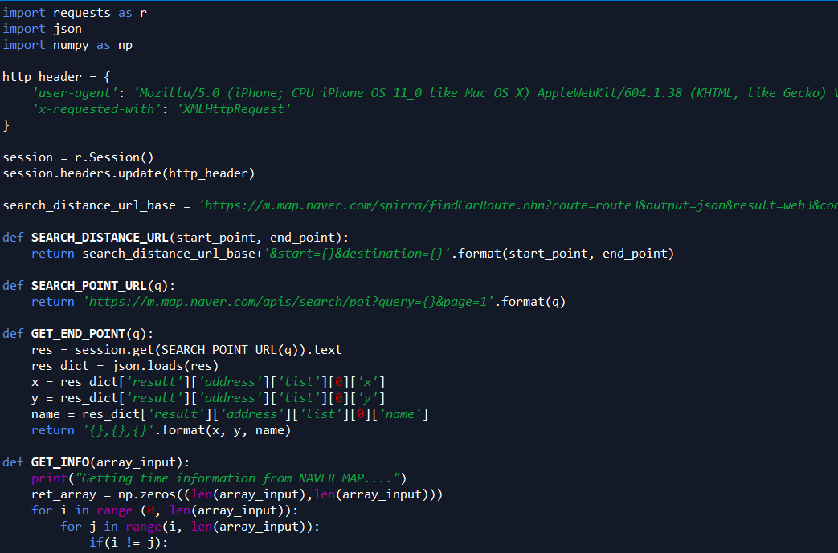

cal_time.py
JSON, requests 이용해 네이버지도
파싱
사용자의 input으로 받은 모든 노드들
간의 이동시간을 받아와 2D list로
저장, return해준다.

Slide 11
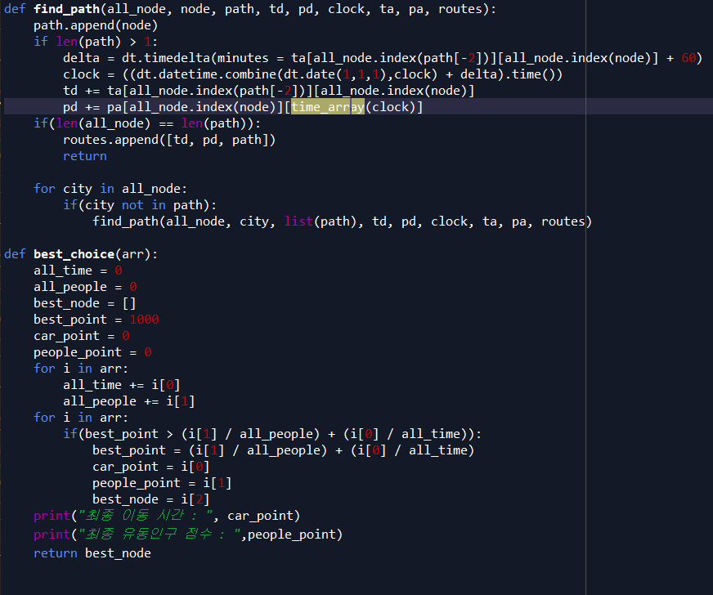
tsp_algo.py
TSP 완전탐색 알고리즘 이용
최적의 경로를 찾아 경로를
return 해준다.

Slide 12
Program Organization
cal_people.py
cal_time.py
tps_algo.py
데이터 전처리
main.py
routes.py
index.html
geo_coding.py

Slide 13
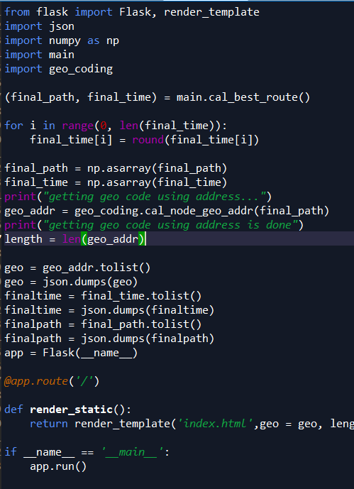
routes.py
Flask를 이용해 로컬 서버를 구동해준다.
geo_coding.py를 이용해 위.경도로 변환된
좌표값을 받아온다.
JSON을 이용해 main.py, geo_coding.py를
통해 받아온 필요 data를 index.html의
javascript로 보내준다.

Slide 14
Program Organization
cal_people.py
cal_time.py
tps_algo.py
데이터 전처리
main.py
routes.py
index.html
geo_coding.py

Slide 15
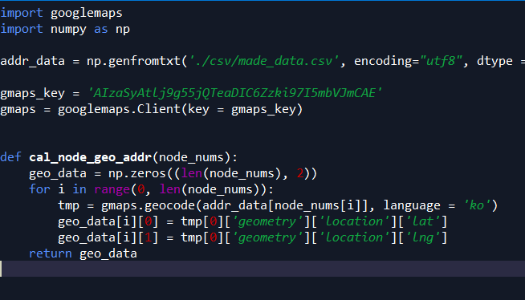
geo_coding.py
googlemaps API의 geocode를 이용
node들의 주소값을 이용해
위.경도 값을 받아 return해준다.
(위.경도 값은 html에서의 시각화에서
사용된다.)

Slide 16
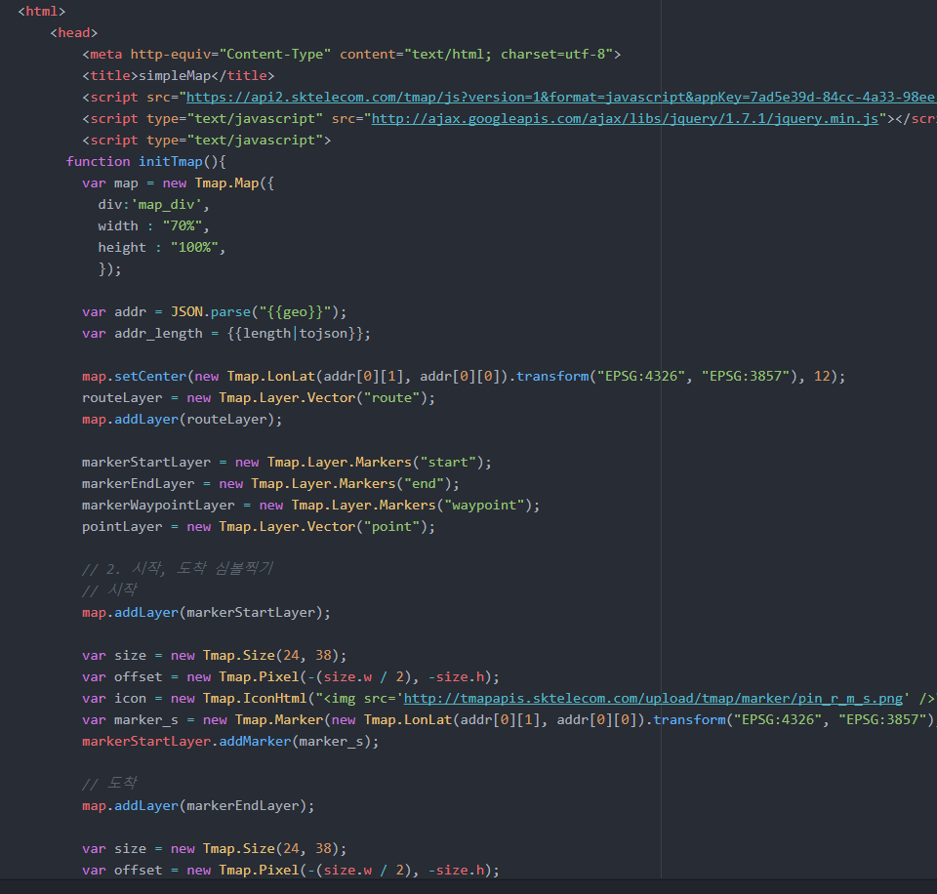
index.html
routes.py 로 부터 받아온 node들의
위.경도, 여행지 이름, 이동시간 data를
이용
Tmap API, javascript를 이용
지도에 경로를 보여주고,
text로 경로의 이름과 이동시간을
출력해준다.

Slide 17
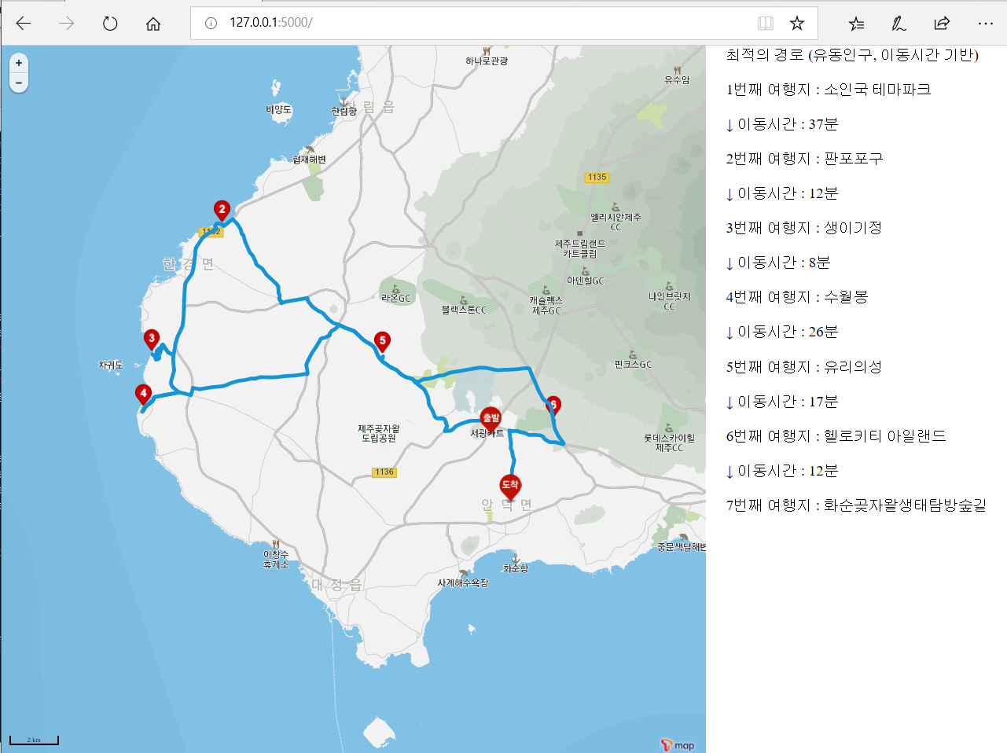
결과

Slide 18
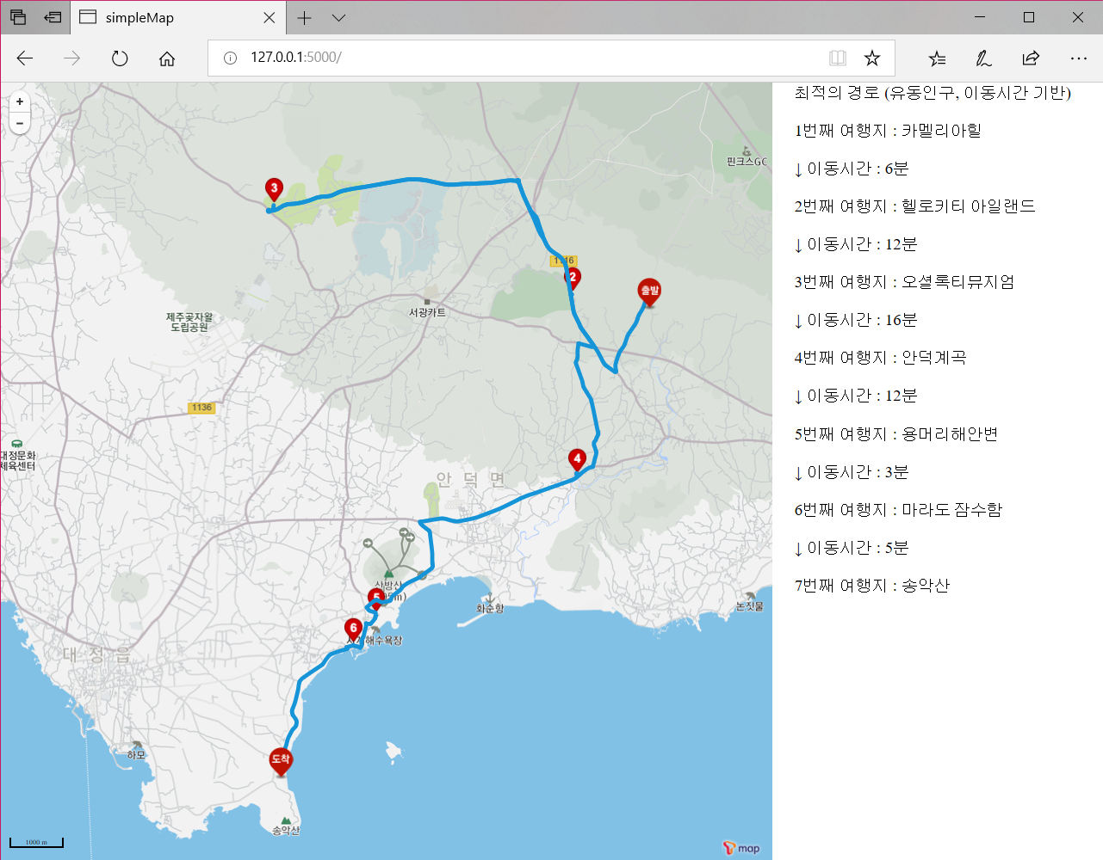
결과 분석
이동시간 우선 검색
총 이동시간 : 54.2분
총 유동인구 수 비율 합 : 43.9

Slide 19
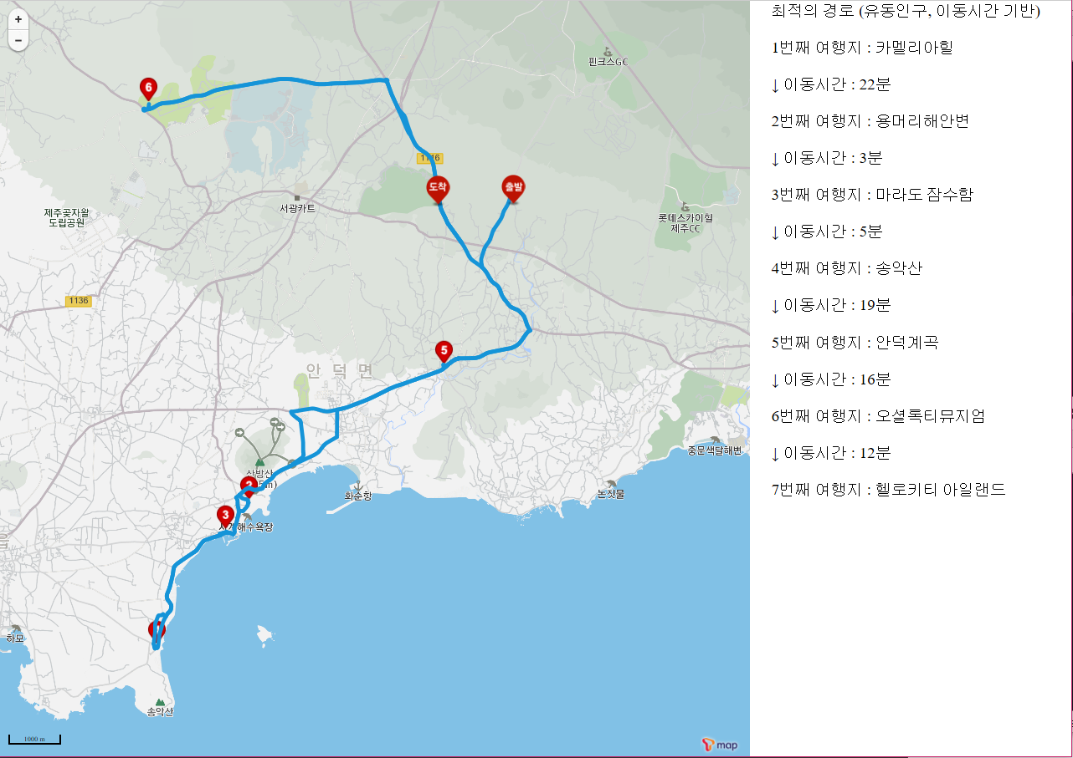
결과 분석
유동인구 우선 검색
총 이동시간 : 77.2분
총 유동인구 수 비율 합 : 37.9

Slide 20
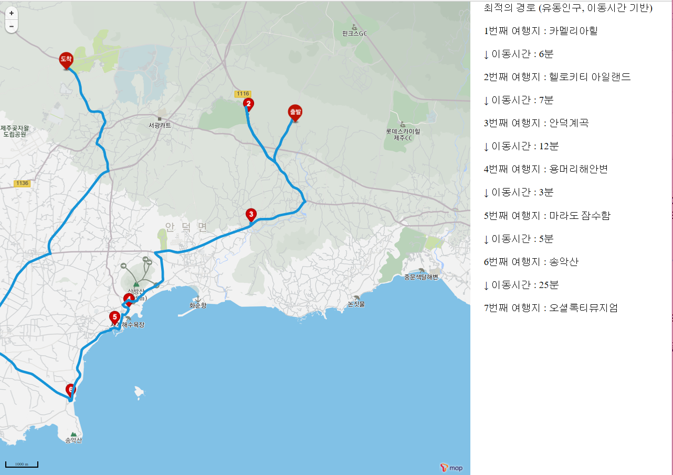
결과 분석
이동시간 + 유동인구 모두 고려
총 이동시간 : 57.9분
총 유동인구 수 비율 합 : 40.7

Slide 21
결과 분석
이동시간 + 유동인구 모두 고려했을 때
이동시간은 이동시간 우선 탐색에 비해 3.7분 더 많았고,
총 유동인구 비율은 유동인구 우선 탐색에 비해 2.8 높았다.

Slide 22
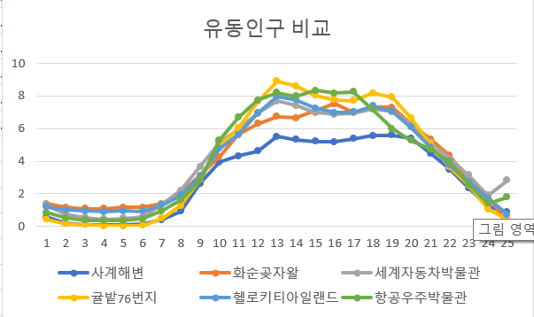
결과 분석
1. 결과적으로 적절히 사람수와
이동시간간의 조절 성공
2. 표에서 확인할 수 있듯이 큰 차이를
만들기는 힘들다.
3. 유동인구 비율의 합이 실제 상황에서
얼마만큼의 영향이 있는지 확인할 수
없어 검증이 힘들다.

